Slide 1
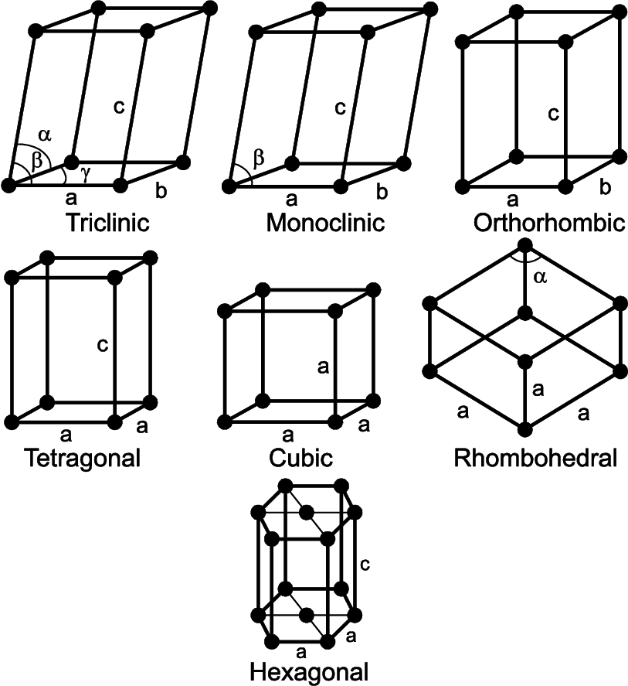
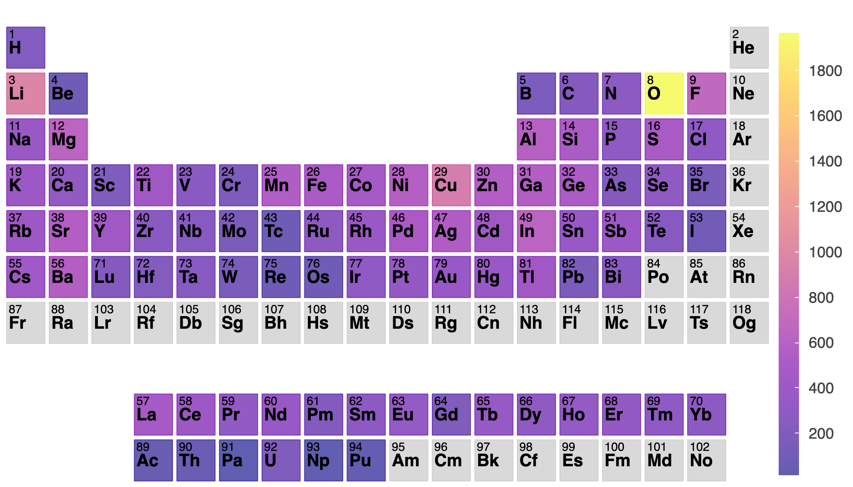
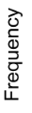
CRYSTAL SYSTEM | LLaMat-2 | LLaMat-3
 | 479 | 512
 | 1802 | 2072
 | 1601 | 1508
 | 854 | 806
 | 958 | 701
 | 3460 | 3928
 | 840 | 4732

